Slide 1
SÉANCE C4 · MODULE 2
Ce que la loi dit vraiment
Deux sortes de textes vous concernent au travail : les politiques de l'employeur, qu'il écrit lui-même, et la loi, qui est la même partout au Québec et qu'aucun employeur ne peut réduire.
75 minutes · Présenter un projet au travail
Notes:
Dernière séance du bloc C, et la plus utile hors de la classe. Tout ce qui est présenté ici se vérifie sur cnesst.gouv.qc.ca : le dire au groupe et donner l'adresse. Un élève qui repart avec une règle fausse est moins bien loti qu'un élève qui n'en a aucune.

Slide 2
OBJECTIFS DE LA SÉANCE
À la fin, je serai capable de…
1
distinguer une politique d'employeur d'une loi ;
2
savoir ce qu'un établissement de vingt travailleurs ou plus doit avoir ;
3
savoir qui élit le représentant en santé et en sécurité ;
4
dire dans quels cas le droit de refus s'applique, et dans quels cas non.
C4 · Présenter un projet au travail
2
Notes:
Le quatrième objectif se travaille dans les deux sens : ce que le droit de refus permet ET ce qu'il ne permet pas. Un élève qui n'apprend que la première moitié se met en difficulté.

Slide 3
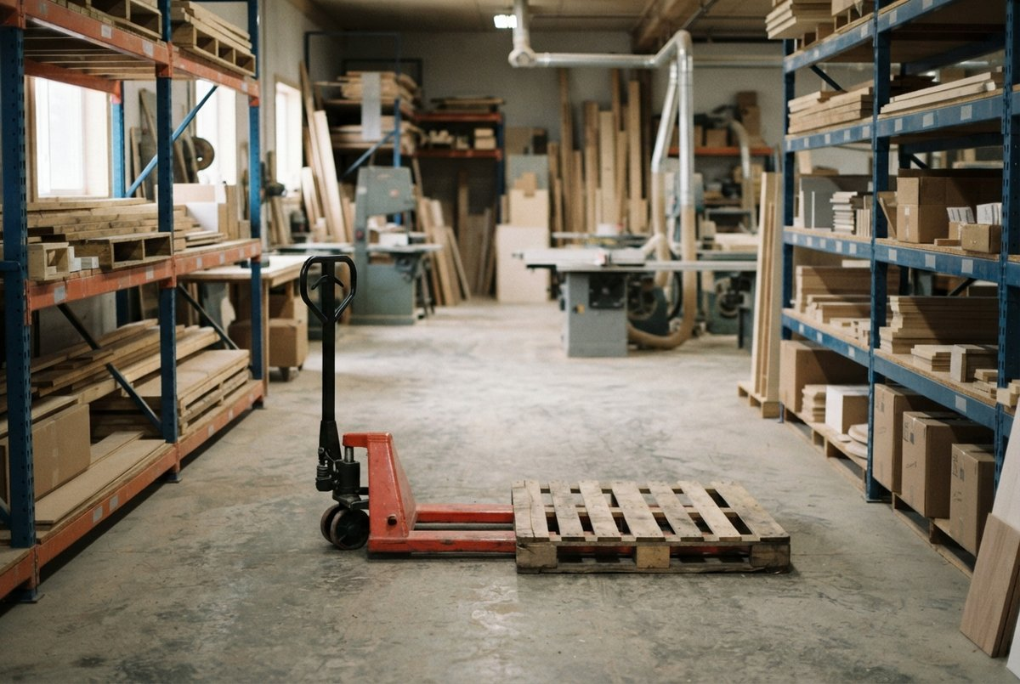
DISCUSSION
Qui décide de ce qui est dangereux ?
Vous trouvez qu'une tâche est dangereuse. Votre chef dit que non.
Qui a raison ? Qui tranche ?
Est-ce que vous pouvez refuser de la faire ?
Est-ce que vous pouvez refuser n'importe quoi ?
C4 · Présenter un projet au travail
3
Notes:
Recueillir les réponses sans corriger. Les deux erreurs habituelles sont opposées : « on ne peut rien refuser » et « on peut refuser ce qu'on veut ». Les deux se corrigent avec le tableau du droit de refus.

Slide 4
ANALYSE
Deux régimes, selon la taille
LA TAILLE
CE QU'IL FAUT AVOIR
20 travailleurs et plus
un programme de prévention
un comité de santé et de sécurité
un représentant en santé et en sécurité
19 travailleurs et moins
un plan d'action
un agent de liaison en santé et en sécurité
Règlement en vigueur depuis le 1er octobre 2025. Le seuil se compte par établissement, pas par entreprise.
C4 · Présenter un projet au travail
4
Notes:
Diapositive à photographier. La note règle une question qui vient toujours : une compagnie de deux cents personnes réparties en trois petits ateliers relève du second régime pour chacun. Vérifié sur cnesst.gouv.qc.ca le 22 août 2026.

Slide 5
LE PROGRAMME DE PRÉVENTION SE MET À JOUR CHAQUE ANNÉE
Il s'élabore, s'applique et se met à jour annuellement.
Ce n'est pas un document qu'on écrit une fois et qu'on range. L'employeur doit y inscrire les risques de son établissement et ce qu'il fait pour les enlever, puis le reprendre tous les ans. Et tous les trois ans, il transmet à la CNESST ses priorités d'action et le suivi de ses mesures, sur le formulaire prescrit.
C4 · Présenter un projet au travail
5
Notes:
Diapositive à photographier. C'est le document qu'Aïcha ne connaissait pas et qui parlait déjà de son problème. Demander au groupe : savez-vous s'il en existe un chez vous ? Presque personne ne le sait, et c'est le point de la séance.

Slide 6
ANALYSE
Le représentant en santé et en sécurité
Il est élu
Il siège au comité
Par les travailleurs, pas nommé par la direction. C'est ce qui distingue Thérèse d'une gestionnaire.
Où au moins la moitié des membres, dont lui, représentent les travailleurs.
On peut lui parler
Le comité réunit les deux côtés
Sans passer par son supérieur. C'est tout l'intérêt d'une personne élue.
Employeur et travailleurs. Le représentant, lui, est d'un seul côté, et c'est écrit dans la loi.
C4 · Présenter un projet au travail
6
Notes:
Faire remarquer que Thérèse, dans les dialogues, ne demande jamais la permission de parler : elle intervient de plein droit. C'est ce que son rôle veut dire.

Slide 7
ANALYSE
Le droit de refus, articles 12 et 13
LA SITUATION
CE QUE DIT LA LOI
On peut refuser
s'il y a des motifs raisonnables de croire à un danger
Pour soi ou pour autrui
un danger semblable pour une autre personne compte aussi
On ne peut pas refuser
si le refus met en péril immédiat une autre personne
Ni refuser
si les conditions sont normales pour ce genre de travail
En cas de désaccord
l'inspecteur de la CNESST décide s'il y a danger
« Motifs raisonnables de croire » n'exige pas d'avoir raison : il exige d'avoir des raisons.
C4 · Présenter un projet au travail
7
Notes:
Diapositive à photographier, et la plus importante du module hors de la classe. La note est une nuance juridique réelle et elle protège la personne de bonne foi. Loi sur la santé et la sécurité du travail, articles 12 et 13, vérifiés le 22 août 2026.

Slide 8
LE DOCUMENT
Le programme de prévention, et la loi
Un extrait du document interne, puis deux articles de la loi. Les deux premiers blocs sont écrits par l'employeur ; les deux articles, non.
PROGRAMME DE PRÉVENTION — MEUBLES RIVE-DU-NORD. Section 3 : manutention manuelle. Mise à jour du 14 janvier.
3.1 L'établissement comptant vingt travailleurs ou plus, il élabore, applique et met à jour annuellement un programme de prévention. La présente section porte sur les postes où des charges sont soulevées à la main.
3.2 Sont visés les postes 3, 4 et 7. Le risque retenu est la manutention répétitive de charges prises sous la hauteur des genoux.
3.3 Mesures retenues : réduire le nombre de flexions par quart, maintenir la charge entre la hauteur des genoux et celle des épaules, et former le personnel aux techniques de levage.
C4 · Présenter un projet au travail
8
Notes:
Le texte même de l'exercice `t2cnesst`. Les articles 12 et 13 sont cités au mot près : c'est le seul endroit du module où l'on ne reformule pas. Faire remarquer le changement de voix entre 3.4 et l'article 12.

Slide 9
LE DOCUMENT
Le programme de prévention, et la loi (suite)
3.4 Le comité de santé et de sécurité se réunit quatre fois par année. Au moins la moitié de ses membres, dont la représentante en santé et en sécurité, représentent les travailleurs.
LOI SUR LA SANTÉ ET LA SÉCURITÉ DU TRAVAIL — extraits.
Article 12. Un travailleur a le droit de refuser d'exécuter un travail s'il a des motifs raisonnables de croire que l'exécution de ce travail l'expose à un danger pour sa santé, sa sécurité ou son intégrité physique, ou peut avoir l'effet d'exposer une autre personne à un semblable danger.
Article 13. Le travailleur ne peut cependant pas refuser si ce refus met en péril immédiat la vie, la santé, la sécurité ou l'intégrité physique d'une autre personne, ou si les conditions d'exécution de ce travail sont normales dans le genre de travail qu'il exerce.
En cas de désaccord, l'inspecteur de la CNESST détermine s'il existe ou non un danger justifiant le refus.
C4 · Présenter un projet au travail
9
Notes:
Suite du document. Laisser le temps de le lire en entier avant de poser la première question.

Slide 10
COMPRÉHENSION
Six questions sur le document
Répondez d'après le document et les articles ci-dessus.
1
À partir de combien de travailleurs un programme est-il obligatoire ?
2
À quelle fréquence se met-il à jour ?
3
Qui élit le représentant en santé et en sécurité ?
4
Dans quel cas peut-on refuser un travail ?
5
Peut-on refuser si les conditions sont normales pour ce métier ?
6
Qui tranche s'il y a désaccord sur le danger ?
C4 · Présenter un projet au travail
10
Notes:
Ouvrir l'exercice `t2cnesst` du module en parallèle : c'est un texte suivi avec passages cliquables, et les élèves y retrouvent les phrases exactes de la loi.

Slide 11
CORRECTION
Six questions sur le document
Correction — on lit la réponse, on ne commente pas l'erreur.
1
À partir de combien de travailleurs un programme est-il obligatoire ? » vingt
2
À quelle fréquence se met-il à jour ? » chaque année
3
Qui élit le représentant en santé et en sécurité ? » les travailleurs
4
Dans quel cas peut-on refuser un travail ? » motif raisonnable de croire à un danger
5
Peut-on refuser si les conditions sont normales pour ce métier ? » non - article 13
6
Qui tranche s'il y a désaccord sur le danger ? » l'inspecteur de la CNESST
C4 · Présenter un projet au travail
11
Notes:
Corriger en groupe. Donner la bonne réponse, sans revenir sur qui s'est trompé.

Slide 12
COMPRÉHENSION
Le piège le plus fréquent
ON ENTEND SOUVENT
IL FAUT DIRE PLUTÔT
croire qu'une politique d'employeur est une loi
demander où c'est écrit
Une politique interne s'applique parce que l'employeur s'y engage. Elle peut être meilleure que la loi - jamais moins bonne. Savoir de quel texte vient une règle change tout : on négocie une politique, on n'en négocie pas une loi.
C4 · Présenter un projet au travail
12
Notes:
Faire donner un exemple de chaque par le groupe. Les congés supplémentaires d'une convention sont une politique ; le droit de refus est une loi.

Slide 13
BILLET DE SORTIE
Cherchez si votre milieu de travail a un programme de prévention.
Combien de personnes travaillent dans votre établissement ?
Y a-t-il un comité de santé et de sécurité ? Un représentant ?
À qui poseriez-vous la question ?
C4 · Présenter un projet au travail
C4 · Présenter un projet au travail
13
Notes:
Devoir réel, à faire hors de la classe. Prévoir cinq minutes au début de la séance D1 pour les réponses : elles sont souvent surprenantes, y compris pour les élèves qui travaillent depuis des années au même endroit.

